Slide 1
Analisis Karakter dan Kata dalam Komentar Negatif di Twitter terhadap Seseorang menggunakan Descriptive Analytics

Slide 2
Katarina Inezita Student Binar Academy

Slide 3
Daftar Isi
01
02
03
Pendahuluan
Metode Penelitian
Hasil dan Kesimpulan

Slide 4
01
Pendahuluan

Slide 5
Pendahuluan
Twitter adalah satu dari sekian banyak media sosial yang digemari oleh kalangan anak muda. Selain memberi kemudahan dalam berkomunikasi, Twitter juga menjadi tempat untuk melakukan tindakan penindasan terhadap seseorang atau yang biasa dikenal dengan cyberbullying. Kecenderungan seseorang untuk mengirimkan tulisan yang kejam atau komentar negatif kepada seseorang menjadi salah satu alasan untuk melakukan analisa untuk mengetahui lebih dalam mengenai pola karakter dan kata yang ada di dalmnya. Oleh karena itu penelitian ini bertujuan untuk menganalisis kecenderungan panjang kata, panjang karakter, dan kata yang sering digunakan dalam komentar negatif yang ditujukan pada seseorang atau individu. Diharapkan hasil analisis ini menjadi bahan yang dapat dipertimbangkan untuk kemajuan berbagai pihak.

Slide 6
02
Metode Penelitian

Slide 7
Metode Penelitian
Data yang digunakan pada penelitian inti diambil dari paper karya Ibrohim dan Budi (2019) mengenai “Multi-label Hate Speech and Abusive Language Detection in Indonesian Twitter”. Paper dapat diakses melalui laman https://www.aclweb.org/anthology/W19-3506.pdf. Dalam analisis ini digunakan metode Descriptive Analytics karena dalam penelitian ini ingin meneliti lebih lanjut mengenai pola karakter dan kata yang terdapat dalam suatu data. Penelitian ini menganalisis berdasarkan 1 variabel (univariate) dan 2 variabel (bivariate). Setelah semua variabel dianalisis menggunakan Descriptive Statistic, variabel tersebut akan divisualisasikan untuk mengetahui dengan jelas persebaran datanya secara visual.

Slide 8
03
Hasil dan Kesimpulan

Slide 9
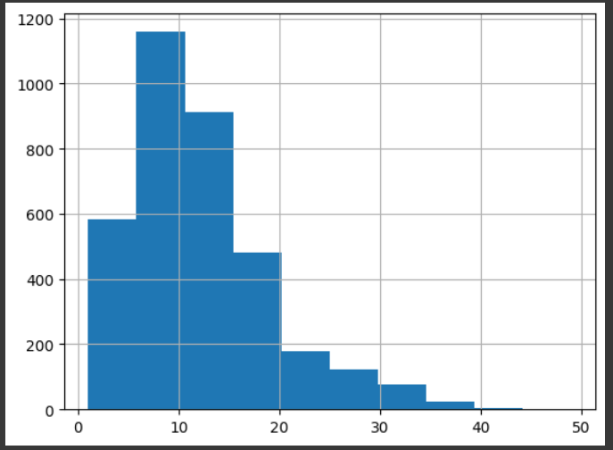
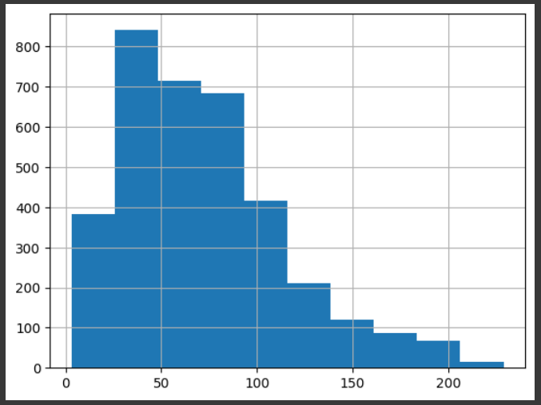
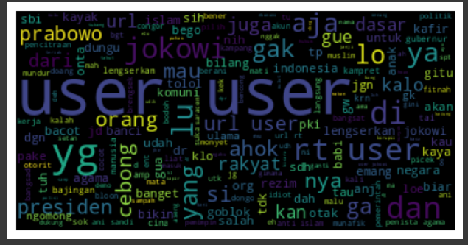
Univariate Analysis
Dalam Descriptive Statistic menunjukkan data yang diolah memiliki outlier tetapi tidak terlalu signifikan
Dalam visualisasi menunjukkan :
Total karakter dan total kata memiliki Panjang 50 – 100 karakter dan 10 – 20 kata.
Kata yang sering muncul adalah “user”, “yg”, “cebong”, “lo”,
Kata Yang Sering Muncul
Rata – Rata Panjang Kata
Rata – Rata Panjang Karakter

Slide 10
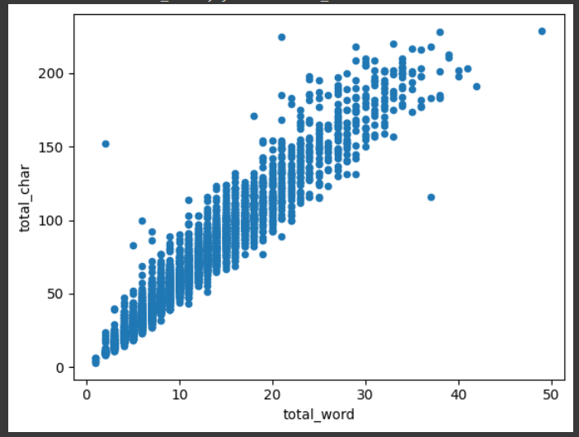
Bivariate Analysis
Dalam Descriptive Statistic menunjukkan variabel total karakter dan total kata memiliki korelasi yang positif
Dalam visualisasi menunjukkan :
Variabel total karakter dan total kata terkonfirmasi memiliki korelasi yang positif
Korelasi antara Total Karakter dan Total Kata

Slide 11
Hasil dan Kesimpulan
Dari hasil yang didapatkan diatas, dapat disimpulkan bahwa komentar negatif yang ditujukan pada seseorang atau individu tertentu memiliki rata rata 50 – 100 karakter dan 10 – 20 kata. Selain itu kata yang sering muncul adalah “lo” yang mengartikan bahwa komentar ini ditujukan pada seseorang.

Slide 12
Terima Kasih

